Slide 1
Crittografia Ellittica
Analisi e confronto della sicurezza offerta in rapporto agli algoritmi più utilizzati nella crittografia moderna

Slide 2
Di cosa trattiamo
L’algebra alla base
Spazio Proiettivo
Campo K
Gruppo
Curve Ellittiche
Applicazioni crittografiche
Sicurezza offerta

Slide 3
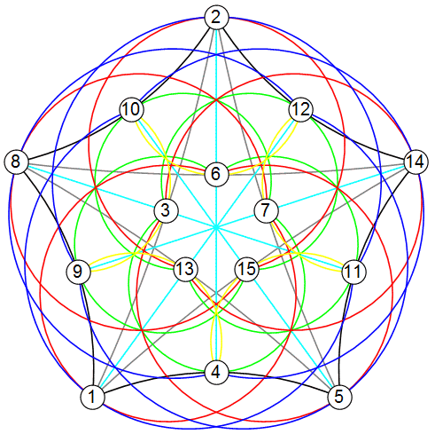

Spazio Proiettivo
«Dato uno spazio vettoriale V ∈ ${\text{ℝ} }^{n+1}$, definiamo con ℙ lo spazio proiettivo costituito dai versori dei sottospazi vettoriali di V»
Il punto di coordinate proiettive$[X; Y; Z]$ corrisponde al punto di coordinate cartesiane $(X/Z,Y/Z)$
Per ogni classe di rette parallele esiste un punto in comune detto Punto all’infinito.
In coordinate proiettive: $𝒪$ = [0; 1; 0]

Slide 4

Campo K
Campo modulare $𝔽_{n^{m}}=\left(0, 1, …, n−1\right),$con «n» un numero primo, «m» un numero naturale diverso da 0; l’ordine del campo è «n»
Caratteristica char(K): il minimo numero di volte che l'elemento identità della somma (1) deve essere sommato a se stesso per ottenere l'elemento identità della moltiplicazione (0). In un campo modulare la caratteristica coincide con l’ordine.
Punto K-Razionale: un punto P di coordinate (x, y) viene detto K-Razionale $se entrambe le sue coordinate sono razionali ed appartengono al campo K$.
Un particolare punto K-razionale è il punto all’infinito.

Slide 5
Gruppo
Dati: insieme G, operazione •, elementi «a», «b», «c» dell’insieme G
Legge di Gruppo
Operazione binaria chiusa rispetto l’insieme G
(a, b) → a • b : G x G → G
Assiomi
Associatività (a • b) • c = a • (b • c), ∀(a, b, c) ∈ G
Esistenza dell’elemento identità ∃!e ∈ G | e • a = a • e = a;
Esistenza dell’elemento inverso ∃b ∈ G | a • b = b • a = e
Commutatività a • b = b • a, ∀a, b ∈ G.
Se vale anche la commutatività il gruppo è detto Abeliano

Slide 6
Di cosa trattiamo
L’algebra alla base
Curve Ellittiche
Equazione della curva
Legge di Gruppo
Point Doubling
Montgomery Ladder
Applicazioni crittografiche
Sicurezza offerta

Slide 7

Curve Ellittiche
Una curva ellittica viene definita su di un campo K, è una curva cubica, liscia ed avente un punto K-razionale.
Se il campo K ha caratteristica diversa da 2 e da 3 è possibile scrivere la forma proiettiva estesa di Tate-Weierstrass:
$$Y^{2}Z+a_{1}XYZ+a_{3}YZ^{2}=X^{3}+a_{2}X^{2}Z+a_{4}XZ^{2}+a_{6}Z^{3}$$
Tramite dei cambi di variabile è possibile ottenere la forma breve:
Equazione di Weierstrass: $\left\{\begin{aligned}y^{2}=x^{3}+ax+b \\ 4a^{3}≠27b^{2}\end{aligned}\right.$ $∪ \{𝒪\}$

Slide 8

Legge di Gruppo
I punti di una curva ellittica formano un gruppo avente la Legge definita come
«Dati due punti A e B, K-razionali, di una curva ellittica, la retta per questi punti intercetta un terzo punto C sulla curva. Il suo simmetrico, -C, è il risultato della Legge»
Il punto $−C=(x_{C}, −y_{C})$ viene calcolato come segue:
$$\left\{\begin{aligned}m= \frac{y_{A}−y_{B}}{x_{A}−x_{B}} \\ x_{C}=m^{2}−(x_{A}+x_{B}) \\ −y_{C}=m\left(x_{A}−x_{C}\right)−y_{A}\end{aligned}\right.$$

Slide 9
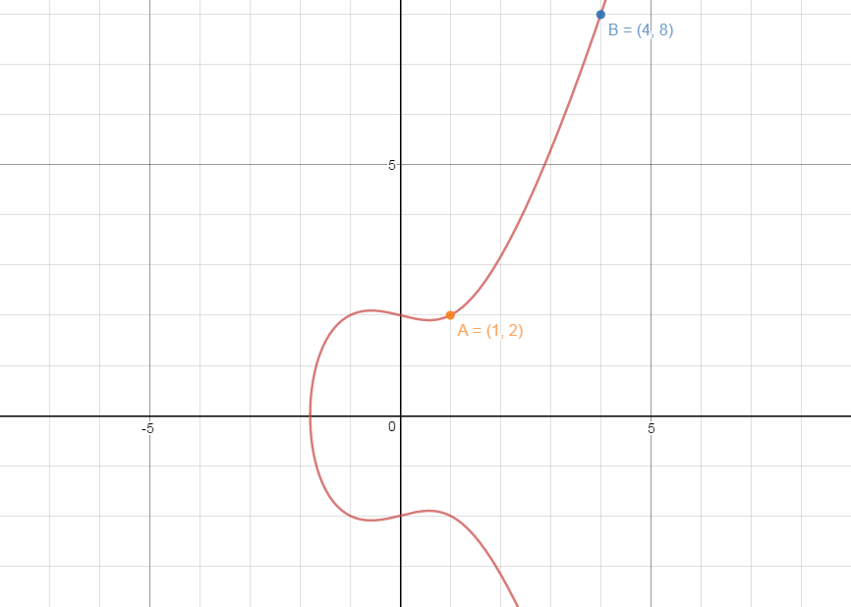

$$y^{2}=x^{3}−x+4$$
Prendiamo due punti A e B, entrambi K-razionali ed appartenenti alla curva

Slide 10
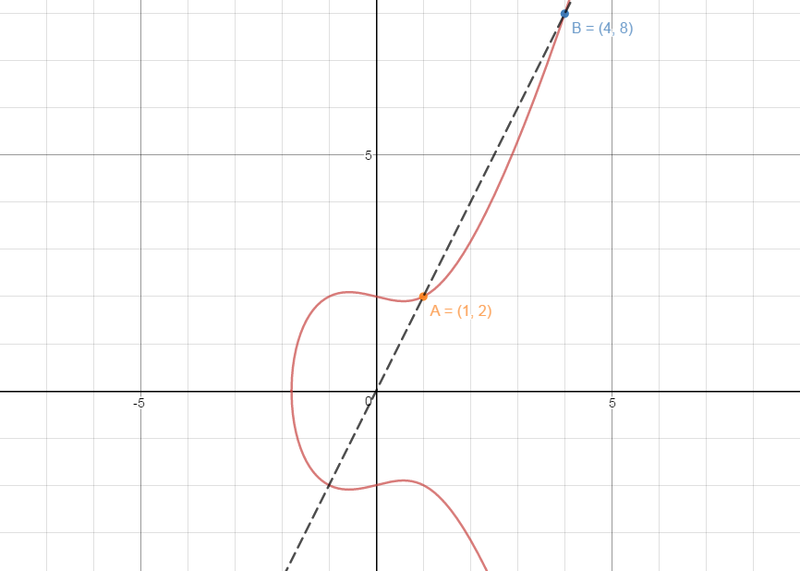

$$y^{2}=x^{3}−x+4$$
Tracciamo la retta $r_{AB}$tra i due punti. Questa intersecherà la curva in un terzo punto

Slide 11
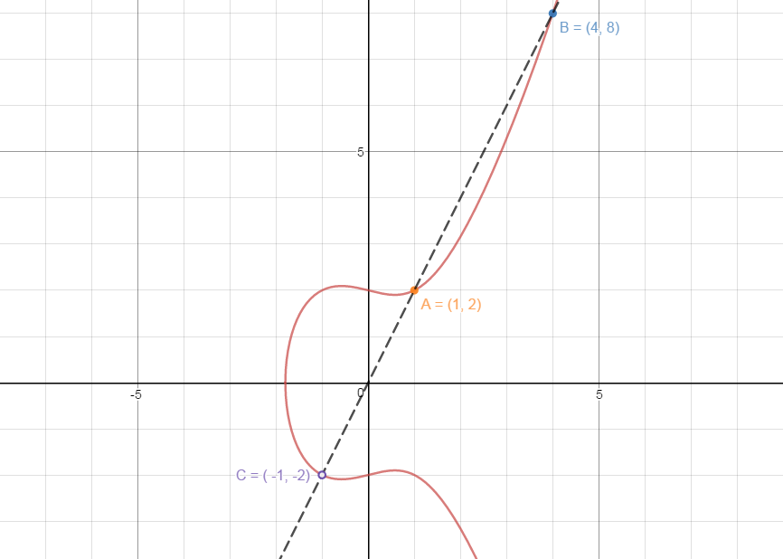
$$y^{2}=x^{3}−x+4$$
L’intersezione ottenuta è il punto C, anch’esso un punto K-Razionale

Slide 12
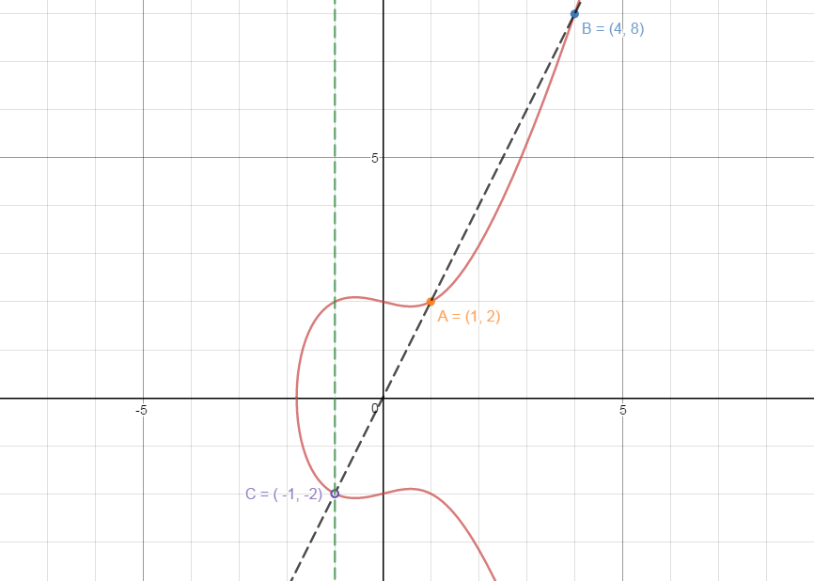
$$y^{2}=x^{3}−x+4$$
Dobbiamo ora simmetrizzare il punto C appena trovato

Slide 13
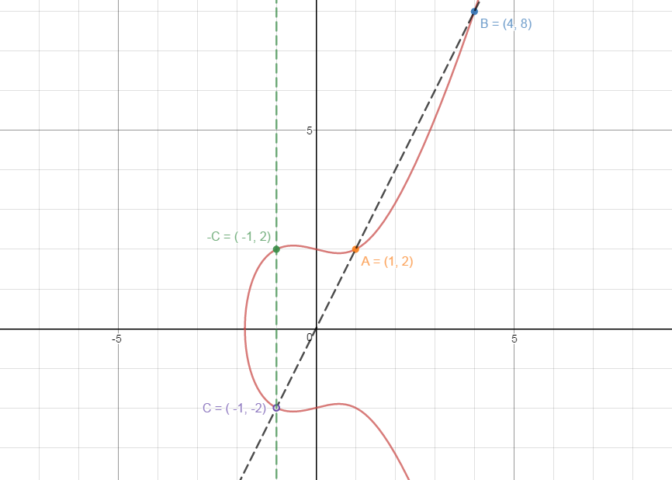
$$y^{2}=x^{3}−x+4$$
Il punto –C costituisce il risultato di A+B per una curva ellittica

Slide 14

Point Doubling
L’operazione del Point Doubling si effettua quando sommiamo un punto a sé stesso.
«Dato un punto A, K-Razionale, di una curva ellittica, effettuare una Point Doubling significa tracciare la retta tangente alla curva nel punto A ed individuare un secondo punto C sulla curva. Il suo simmetrico, -C, è il risultato della Point Doubling»
Il punto $2A=−C=(x_{C}, −y_{C})$ viene calcolato come segue:
$$\left\{\begin{aligned}m= \frac{3x_{A}^{2}+a}{2y_{A}} \\ x_{C}=m^{2}−2x_{A} \\ −y_{C}=m\left(x_{A}−x_{C}\right)−y_{A}\end{aligned}\right.$$

Slide 15
Point Multiplication
Permette il calcolo di nP, dove n è un numero intero e P è il generico punto della curva ellittica
Esistono algoritmi per il calcolo di nP: la Montgomery Ladder permette la parallelizzazione su due processori e risulta immune da attacchi Side Channel
Fondamentale nelle applicazioni crittografiche

Slide 16
Di cosa trattiamo
L’algebra alla base
Curve Ellittiche
Applicazioni crittografiche
Codifica del messaggio
Scambio chiave
Sicurezza offerta

Slide 17
Codifica di un messaggio
La crittografia mediante curve ellittiche prevede che ogni carattere di un messaggio venga rappresentato come punto della curva. Per il generico carattere c di un messaggio possiamo:
Convertire il carattere nel suo codice ASCII decimale d
Computare la Point Multiplication dG ottenendo il punto Q della curva
Il punto Q rappresenta la codifica del carattere c

Slide 18
Di cosa trattiamo
L’algebra alla base
Curve Ellittiche
Applicazioni crittografiche
Sicurezza offerta:
Attacchi alle curve ellittiche
Confronto con algoritmi in uso nella crittografia

Slide 26
Layout titolo e contenuto con grafico

Slide 27
Layout due contenuti con tabella
Primo punto elenco qui
Secondo punto elenco qui
Terzo punto elenco qui
Classe | Gruppo A | Gruppo B
Classe 1 | 82 | 95
Classe 2 | 76 | 88
Classe 3 | 84 | 90

Slide 28
Layout due contenuti con SmartArt
Gruppo A
Attività 1
Attività 2
Gruppo B
Attività 1
Attività 2
Gruppo C
Attività 1
Primo punto elenco qui
Secondo punto elenco qui
Terzo punto elenco qui

Slide 29
Aggiungere un titolo di diapositiva - 1

Slide 30
Aggiungere un titolo di diapositiva - 2

Slide 31
Aggiungere un titolo di diapositiva - 3

Slide 33
Aggiungere un titolo di diapositiva - 4

Slide 34
Aggiungere un titolo di diapositiva - 5

